Slide 1
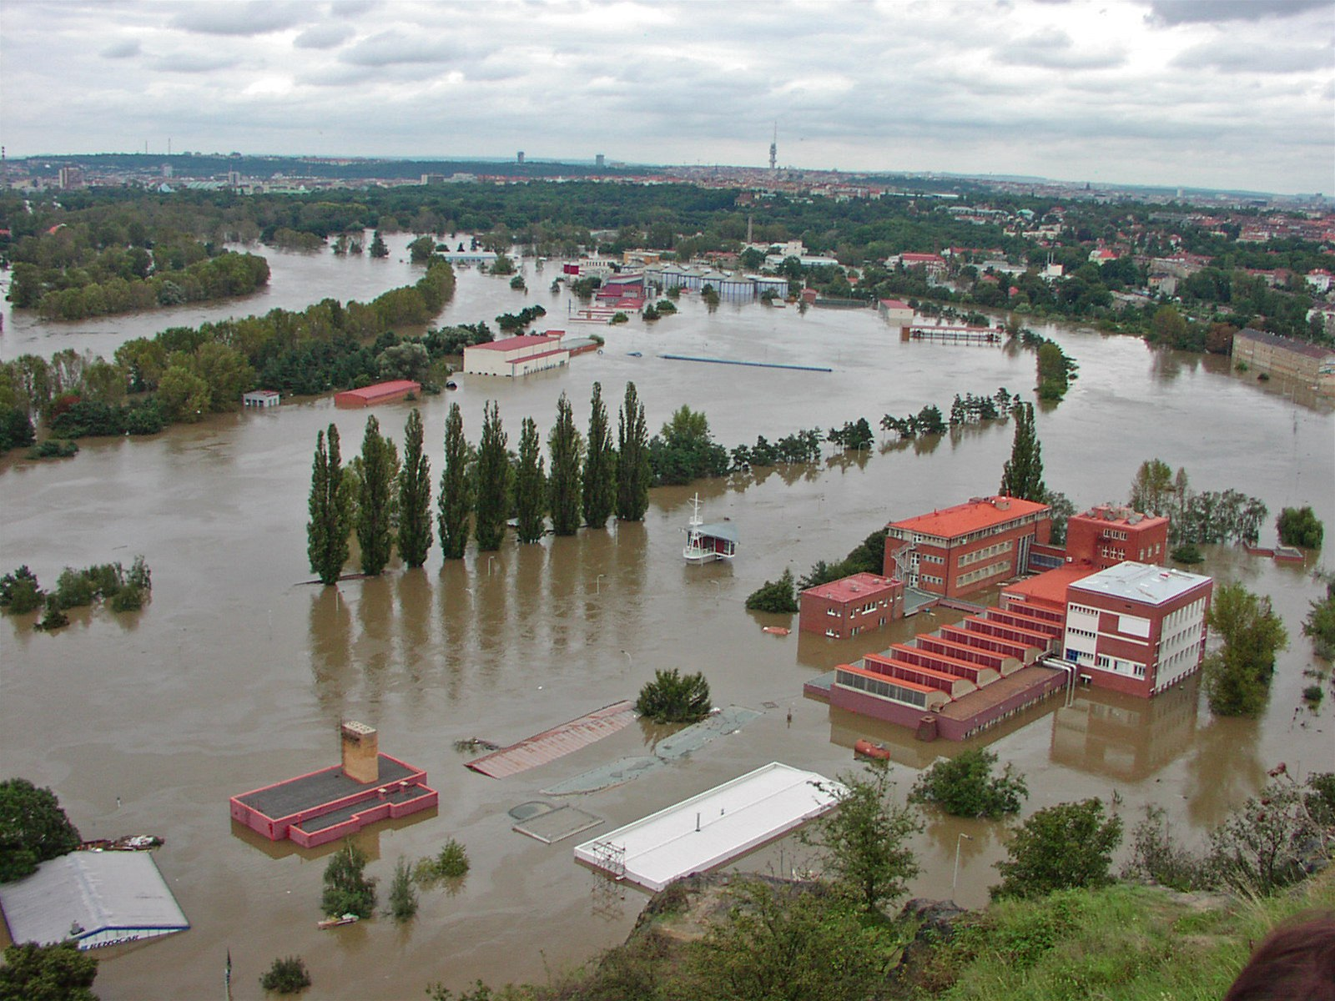

FloodFox
Včasné varování záplav
Petr I., Petr II., Jirka, Zbyněk, Adam

Slide 2
Cíl
Monitoring výšky hladiny řeky => průtok
Centrální sběr aktuálních hodnot
Vyhodnocení rizika

Slide 3
Řešení
Naše

Slide 4



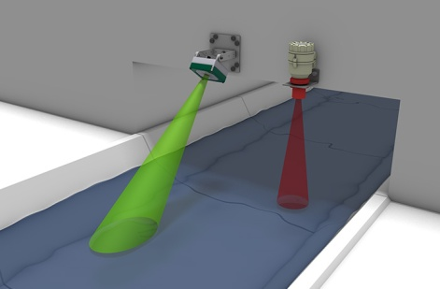



Table stor.

Slide 5
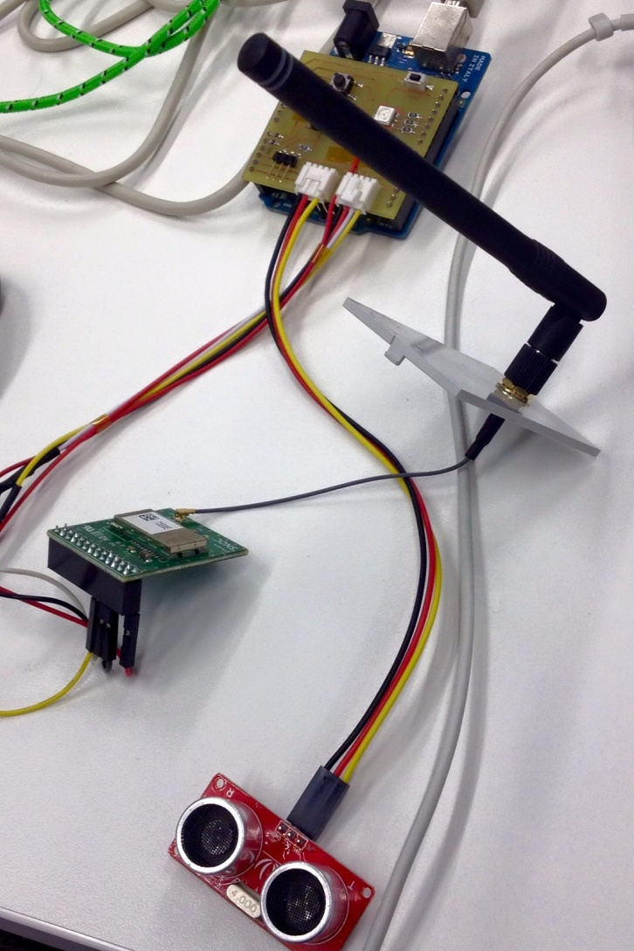
HW
Sonar
Arduino
SigFox
Tamper
Výdrž 3 roky při měření 1x za hod
Využito 5B 2b, zbytek pronajímáme...

Slide 6
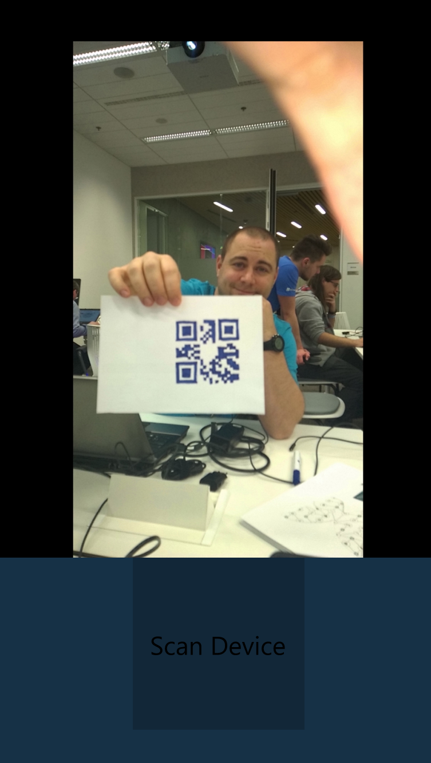
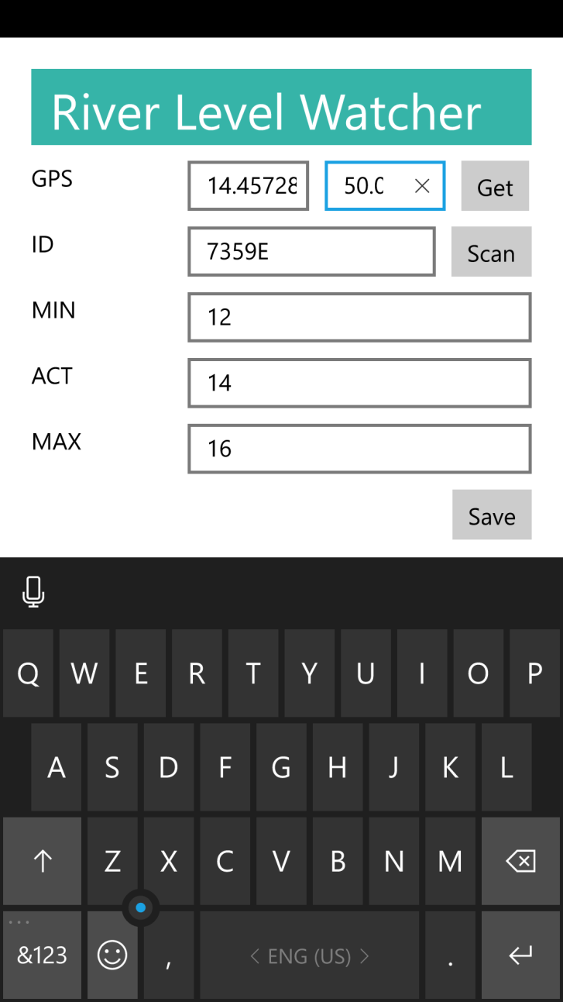
Instalace ^{– mobilní app.}
Notes:
Screenshot mobilní app.

Slide 7
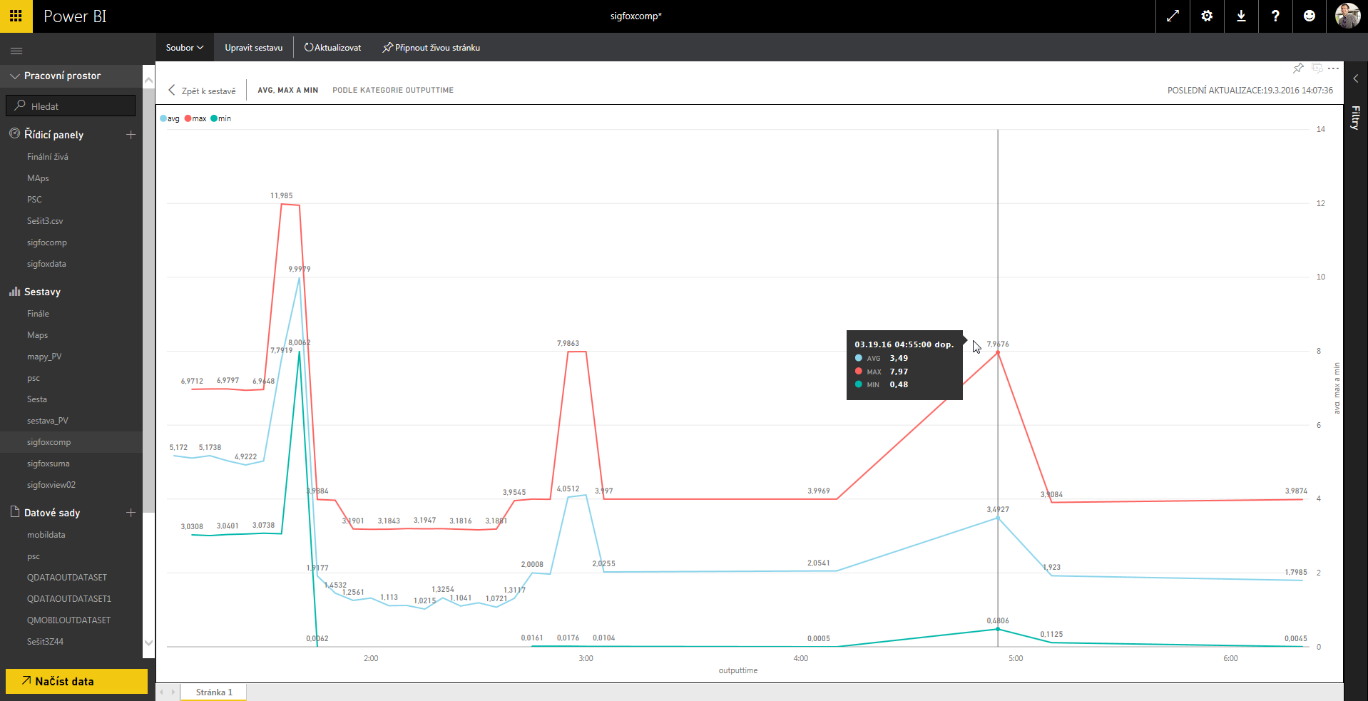
Zpracování hodnot ^{– PowerBI}
https://app.powerbi.com/view?r=eyJrIjoiMzAyMzgzMDgtY2I0Ni00M2M3LWI2YjEtOTAzYTZiOGQyOGQ2IiwidCI6IjU5NTA1ODkzLWM0ZTEtNDBkNC05NGRhLWMxYmU5MGRhN2I3MCIsImMiOjZ9
Notes:
Screenshot ze včera
Pokdu se povede tak živá ukázka

Slide 8
Co dál

Slide 9
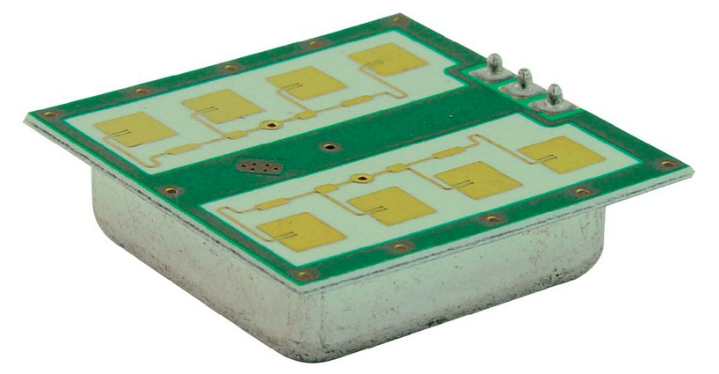
Co dál?
HW (low-power, radar místo sonaru)
Detailnější analýza dat
Upozornění
API
…

Slide 10
Perličky
Stream analytics
Power Bi
SoftSerial a AT \r\n

Slide 11
Dotazy?
Děkujeme za pozornost.

